Slide 1


ỦY BAN NHÂN DÂN QUẬN LONG BIÊN
TRƯỜNG TIỂU HỌC ĐÔ THỊ VIỆT HƯNG
BÀI GIẢNG ĐIỆN TỬ
KHỐI 3
MÔN: TIẾNG VIỆT

Slide 2


Slide 3

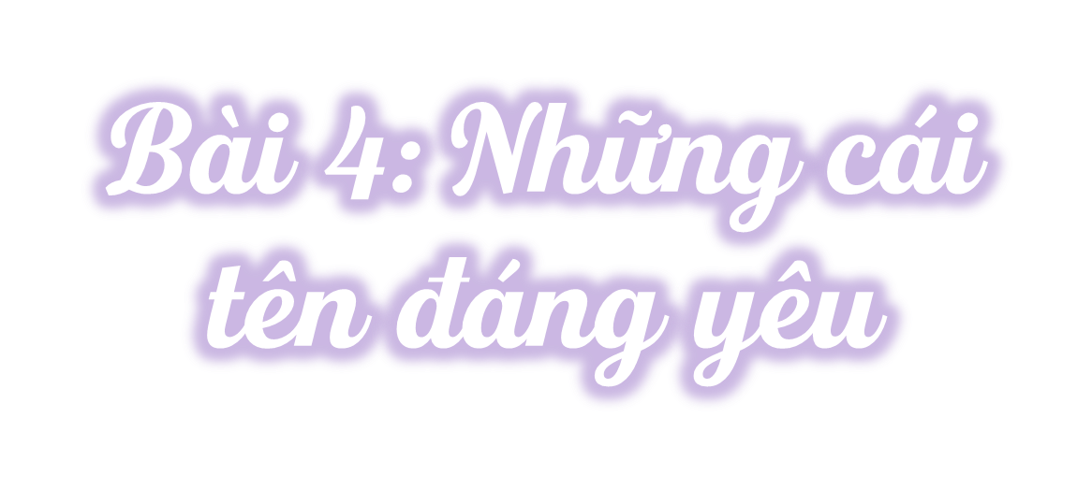

Slide 4


Slide 5

Luyện đọc trong nhóm

Slide 6

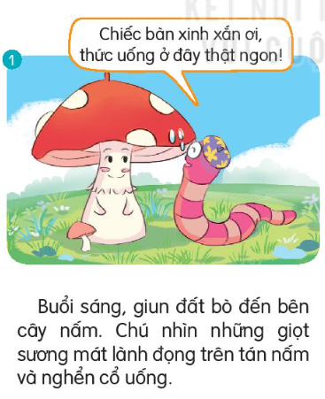
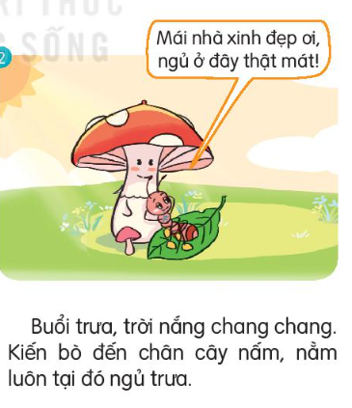
2
1

Slide 7
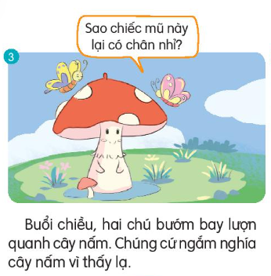
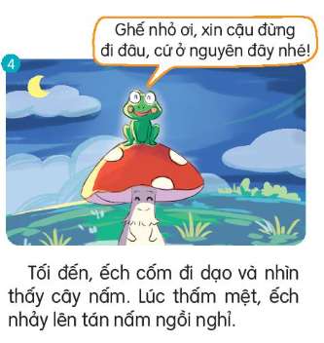
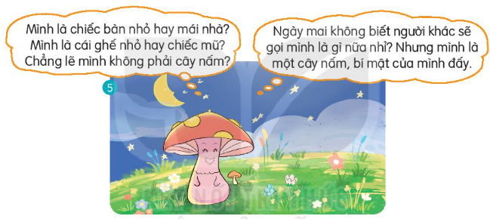
3
4
Đêm khuya, ánh trăng vàng trải rộng bãi cỏ xanh tươi. Nấm khẽ đung đưa, vẻ mặt nghĩ ngợi. Rồi nấm thấy thú vị, liền bật cười khúc khích.
(Theo Hà Nhi)
6
5

Slide 8




Slide 9

NỘI DUNG BÀI ĐỌC
Mỗi sự vật đều có thể được mọi người gọi bằng những cái tên khác nhau, tùy theo cách cảm nhận riêng của từng người.

Slide 10


Slide 11

Notes:
Hương Thảo – Zalo 0972115126

